Slide 1
MBTI实例讲解
博思智联管理顾问有限公司
BOTHWITZ CONSULTING

Slide 2
MBTI简介
MB行为风格测验是MBTI的中国版本；MBTI是近20年来世界上广为使用的一个测验
用于考察参测人员在组织中的贡献、领导风格、偏好的工作环境、潜在的缺陷等个体特征与潜力
属于类型学测验

Slide 3
心理类型学如何对人进行分类?
心理类型测验从四个维度考察个人的偏好：
1态度倾向：Extraversion (E) v s. Introversion (I) 外倾/内倾
2接受信息：Sensing (S) vs. iNtuition (N) 感觉/直觉
3处理信息：Thinking (T) vs. Feeling (F) 思考/情感
4行动方式：Judging (J) vs. Perceiving (P) 判断/知觉
Energizing / Attending / Deciding / Living

Slide 4
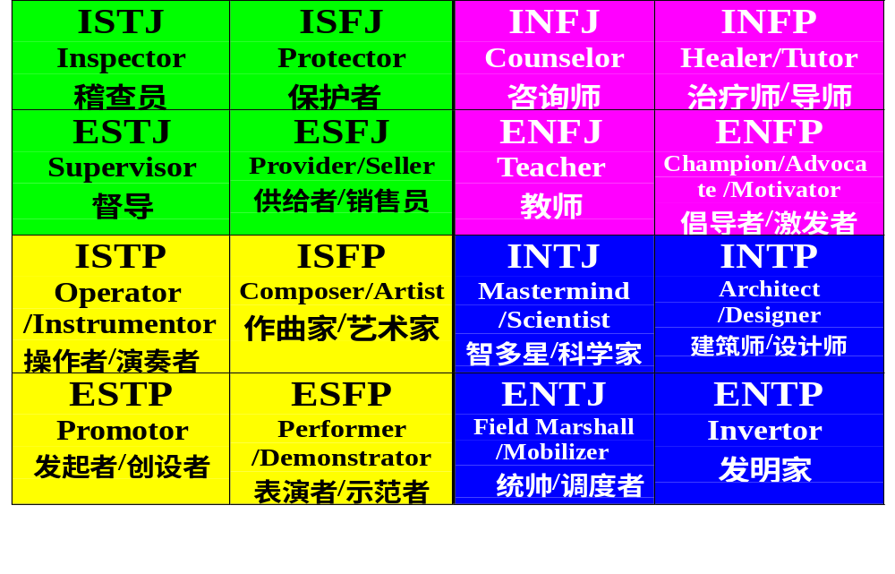
16种心理类型

Slide 5
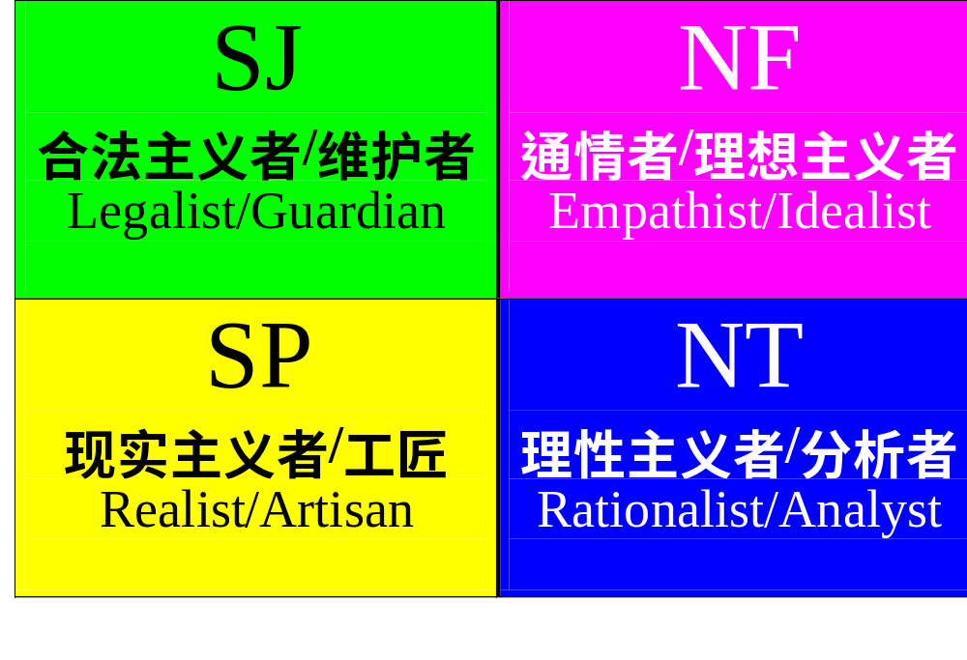
四种气质类型

Slide 6
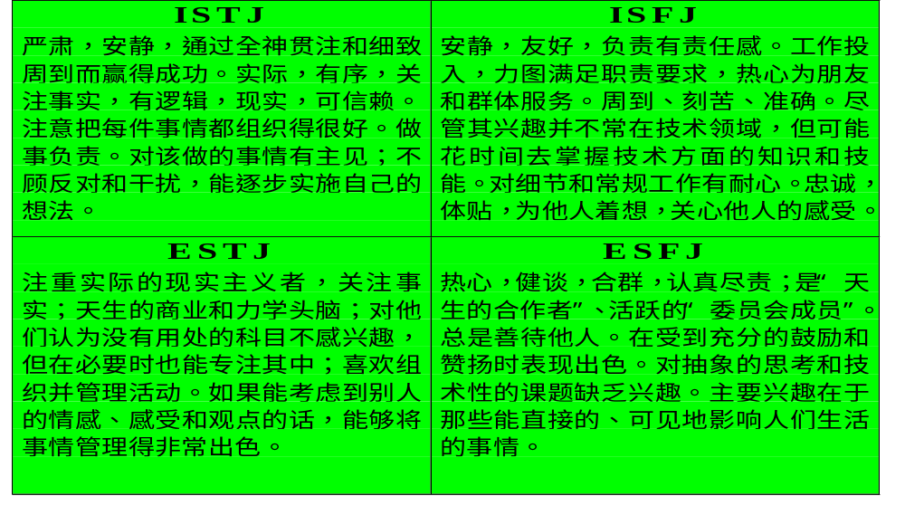
SJ的四种类型

Slide 7

SJ的特点
常问的问题：什么？ What?
风格：稳定器/平衡者/循规蹈矩者 Stabilizer / traditionalist
寻求：所有物/财产 Belonging
弱点：混乱/无序/无组织 Disarray / disorganization
责任- -程序/规范
可信赖- -果断
抗拒变化- -稳定性
坚持传统 - -“应该”“不应该”
精确- -社会责任
对组织忠诚- -结构
“宁拆10座庙，不破一桩婚” -有序
-依赖权威

Slide 8
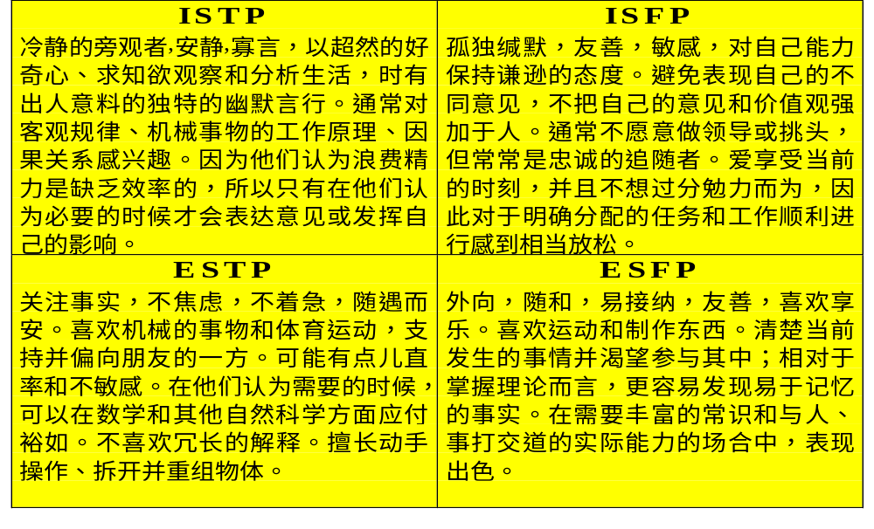
SP的四种类型

Slide 9

SP的特点
常问的问题：什么时候？ When?
风格：排忧解难者/谈判者/救火员 Trouble shooter/negotiator
寻求：行动 Action
弱点：常规/例行公事 Routine
自由/放任/随意- -享受当前的时光
过程导向- -实际/实用
好玩- -即兴/自发
擅长应急 - -喜欢亲身经历
常心血来潮-
需要自由和空间- -适应能力强
灵活- -寻求变化和多样性
“我们干吧！”- -心情愉悦
关注当前- -行动导向
先尝试，再寻求指导- -现实

Slide 10
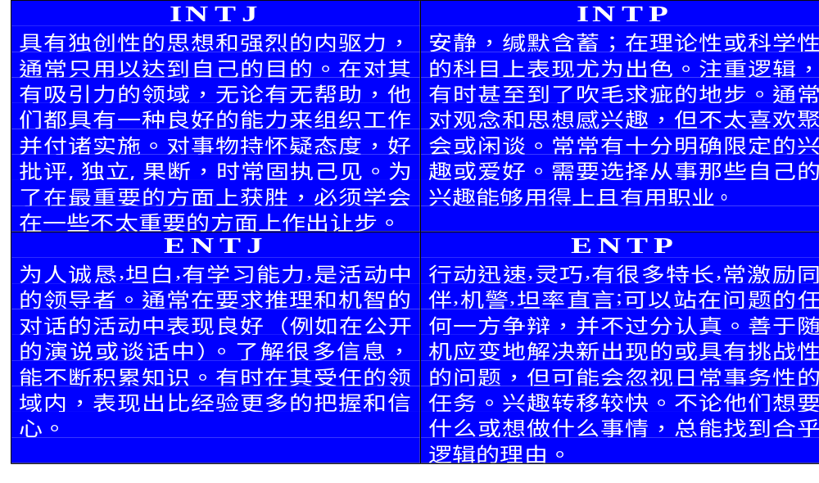
NT的四种类型

Slide 11

NT的特点
常问的问题：为什么？ Why?
风格：梦想家/理论家/有远见 Visionary
寻求：能力/胜任感 Competency
弱点：无能/无能感/不胜任 Incompetency
高成就者- -好争论
易概念化- -喜欢复杂性
易自我怀疑- -好字斟句酌
系统设计者 - -知识
客观的知觉- -如果……，将会……
原则- -对知识有好奇心
与自己和他人竞争- -不会墨守成规
变革的设计者- -不迷信权威
独立 -

Slide 12
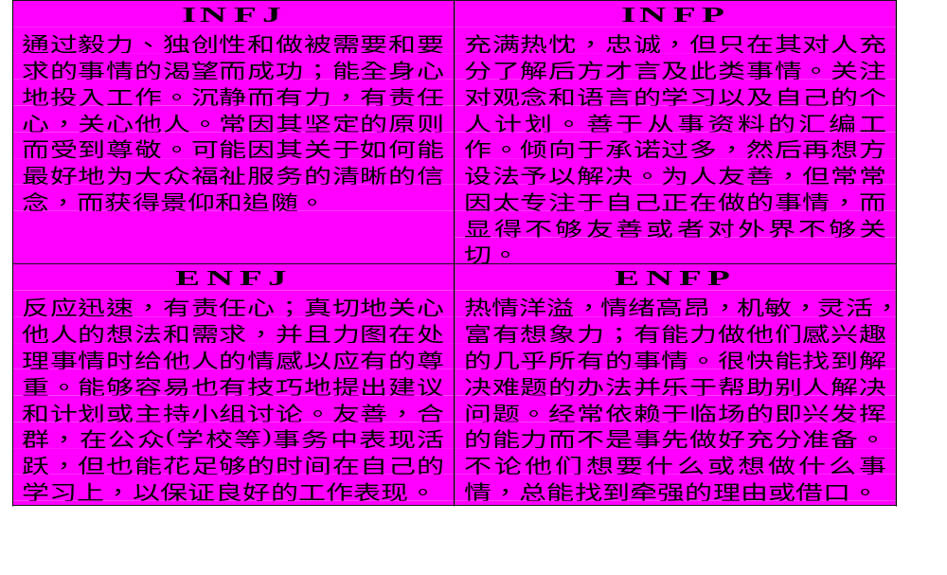
NF的四种类型

Slide 13

NF的特点
常问的问题：谁？ Who?
风格：催化剂/助人成长者 Catalyst
寻求：同一性/本来面目 Identity
弱点：内疚/罪责感 Guilt
-生动的想象
有魅力的- - 神秘的
人际技能- - 对冲突过分敏感
给他人心理支持 - - 寻找自我
同情的- -自主
关系- - 需要鼓励和认可
人的发展的可能性- - 正直/诚实
交往- -给予安慰
合作- -“成长为…”

Slide 14
心理类型与职业
SJ
经理人员
会计
警察
医生
教师
……
SP
表演者
企业家
排除故障者
自由职业者
抢险队员
……
NT
科学家
建筑师
工程师
设计师
经理人员
……
NF
咨询师
记者
艺术家
心理学家
神职人员
……

Slide 15
心理类型与职业
“什么类型的人适合做管理者”？
尽管某些职业可能吸引大量的某些类型的人，但是没有证据表明16种类型中的任何一种不能从事或不适合任何一种工作。因此，心理类型不能作为人员甄选的标准，需要参照其他测验的结果。
但是心理类型可以预示一个人的工作和管理风格，为团队建设提供信息

Slide 16
不同类型的工作风格
SJ 达到期限要求，在有结构和稳定的环境中解决问题。关注细节。事先准备好。关注氛围和融入。安全。“现实的决策者”
SP 紧急事件和压力。解决具体问题，特别在危险、紧张的环境中。变异性，大量的事情。“适应的现实主义者”
NT 产出高质量的新观点。其观点和成就被他们所尊重的人看重。自主。“有逻辑性且机敏”
NF 用“养育”的方式帮助他人。充当资源。在令人鼓舞和和谐的环境中被认同和支持。充分利用自己的才能。被成就所激励。“热心而有洞察力”

Slide 17
紧张的来源与紧张反应
引起紧张的因素
紧 张 反 应
S J
目标不明确；计划改变；含混不清；缺乏控制
重新确定目标；要求资源；反复检查；更多的控制；教条
SP
问题太少；单调；不清晰或
无信息；缺乏自由度
无所事事，浪费时间；逃避；“走自己的路”；崩溃
NT
做常规重复和琐碎的事情，官僚作风；困难的人际关系
过度工作；斗争；不宽容；对抗地服从；学究式的辩论
冲突；拒绝(说‘不’)；抑郁和绝望的人；批评
自我牺牲；愤世嫉俗；反应过度；抑郁
NF

Slide 18
不同类型的压力反应
心理类型
第四位机能
反 应
ISTJ ISFJ
ESFP ESTP
N 感到前景暗淡，悲观失望，感到无以解脱
S 过分做一些事情，例如,列出很多任务表，
过量地吃东西，用有别与平常的方式反复
地做某些事
INTJ INFJ
ENFP ENTP
INTP ISTP
ESTJ ENTJ
F 情绪爆发，感到孤独和缺乏关怀
ISFP INFP
ESFJ ENFJ
T 反复分析，苛责，感到无用和缺乏能力

Slide 19
不同类型舒解紧张的策略
在紧张时需要什么？
如何更好地舒解紧张？
E 与别人交谈 写笔记，写下感受
I 反省/沉思 述说，自发地谈论
S 感官活动 幻想
N 设计新的东西 做有些感官性/细节的活动
T 感觉有能力，分析/挑战 同情，移情
F 和谐 分析
J 计划，完成一件事 放弃时间表
P 灵活性和自主性 坚持计划

Slide 20
不同类型之间的沟通
E → I 留出私人的、反省的时间
I → E 解释时间的需求，容许他人为澄清问题的“多话”
S → N 首先给出概貌，然后详述细节
N → S 先说基本成型的具体观点，注意涉及相关的细节
T → F 考虑对人的影响，由一致意见开始
F → T 考虑原因和结果，简洁
J → P 容许其计划、工作方式中的灵活性和不愿被控制
的需要
P → J 容许计划和结构，以及他人控制和决定的需要

Slide 21
不同类型组合的优劣
SJ可能认为NF缺乏常识；而NF可能觉得SJ没有想象力
NF关注一些“不实际”的问题，可能使SJ觉得没有共同
语言,感到关系的不公平,迫使SJ考虑现实问题(如生计问题)
尤其是在关于金钱和工作的问题上的冲突，可能导致
SJ不断地对NF说教和唠叨
由于缺乏鼓励和赞同，可能导致NF的自尊和自我价值感
受到挫伤
NF可能认为SJ根本不能理解深厚的感情和关系。STJ和
NFP并非尽如以上所述
SJ可能变得对审美、学习、人际关系、
情感和信仰等更为开放
NF可能学会将部分的精力花在可能有经
济回报的领域
SJ可能变得更为灵活；而NF则可能学会
善始善终，更为准时和可靠
SJ
与
NF
SP可能让NF活跃起来，教会NF不要总是
沉溺于对生活和关系的“意义”追求，不
要过于看重精神/信仰的目标，要生活在
当前的现实中，不要生活在未来的可能性
中。
NF可能帮助SP发展生活和工作中的一致
性，对价值和情感的重视，对哲学和信仰
的容忍，以及对学习的开放性并帮助个人
成长。
NF
与
SP
NF可能认为SP没有信仰，缺乏想象力、责任感、承诺和
生活目标
SP可能认为NF无趣，没有现实感
SJ可能认为SP缺乏责任感；而SP可能觉得SJ没有乐趣。
SJ可能把SP当作孩子，而SP也可能把SJ视为父母，认为
养家糊口的责任、日常的义务都是SJ的事。
SJ可能试图将易冲动的SP的工作习惯有序化，使其有计
划；而SP则对SJ被时间计划表所约束嗤之以鼻。
SP老想玩，并且认为SJ也如此；而SJ总想工作，也认为
SP也这样。
SP认为SJ太悲观；而SJ则认为SP过于乐观。
SJ
与
SP
SP可能让SJ活跃起来；而SJ则可能帮助
SP发展对时间计划、目标和个人成就的重
视。
SP可能教SJ如何玩，并且向SJ显示工作的
另一种方式：聪明地工作比刻苦地工作更
为重要。

Slide 22
不同类型组合的优劣
NT可能会觉得SP缺乏想象力、
创造性、责任感和生活目标
SP可能会认为NT缺乏乐趣、
冒险精神和现实感
SP可能使NT变得放松起来，教会NT不必凡事都要问“为
什 么”和“怎么样”，不要以为工作中缺了自己就不行，
不要 总是生活在理论和未来的世界里。
NT可能帮助SP发展对工作和生活的恒常性，对理论的容
忍度和对学习的开放性。
NT
与
SP
NT
与
NF
NT可能认为NF简直不合常理，
缺乏逻辑性
NF可能认为NT不近人情
双方都可能认为对方缺乏创
造性，不够睿智
双方都可能学会拓展自己思考和情感中的智慧成分
NT可能学会欣赏和鼓励别人；NF则可能变得更为独立和
自我激励
NT可能获得情绪或情感上的和谐；NF则可能发展自己的
逻辑能力
可能在活动中利用双方共同的直觉技能，从合理利用分别
在思考和情感上的优势而受益。
NT可能认为SJ是个预设了程
序的工作机器：从不提问题，
也不思考生活和工作的意义
SJ可能认为NT是个反复无常
的改革者：只顾打破程序和传
统，不考虑这种不负责任的行
为的长期后果
可能导致对对方的动机和目的
的严重不信任，尤其是在E/I，
T/F，J/P之间
NT可能学会重视计划和为非工作的活动（如家庭生活）
留出时间。如要维持关系，尤其是在SFJ和NTP之间，这一
过程更为必要。
SJ可能变得更为开放，对观念、理论、变化和生活中的随
机性更多接纳。
STJ和NTP之间，STJ可能天生就关注生活中的经济细节。
这种搭配可能对双方都较少压力。
NT倾向于对既有程序、常规和礼仪等置之不理，而SJ可
以帮助其对这些社会习俗更为平和、接受。
NT
与
SJ

Slide 23
谢谢各位的参与！
欢迎交流和研讨
博思智联管理顾问有限公司
BOTHWITZ CONSULTING

